Slide 1
Biuro Karier
POLITECHNIKI WROCŁAWSKIEJ
miejsce, o którym warto wiedzieć

Slide 2
Kim jesteśmy?
Jesteśmy zespołem
doradców i specjalistów, którym zależy na Twoim sukcesie na rynku pracy.

Slide 3
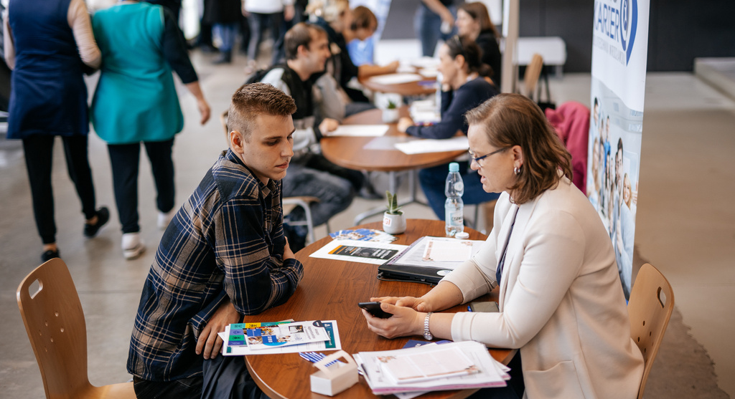
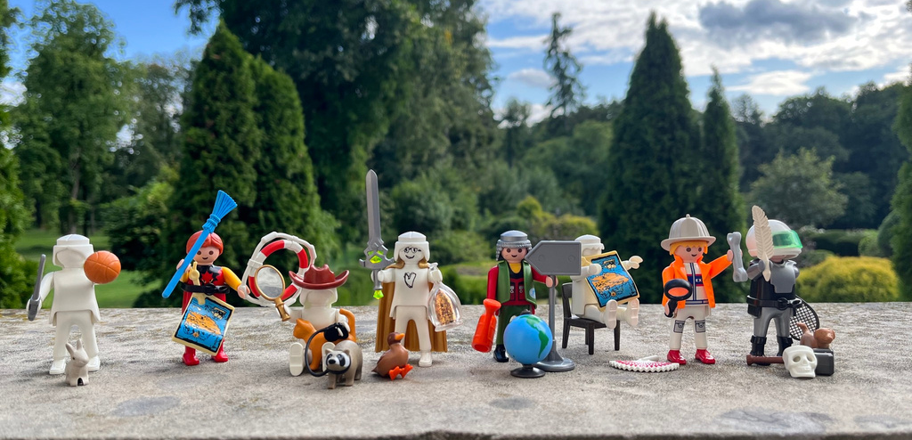
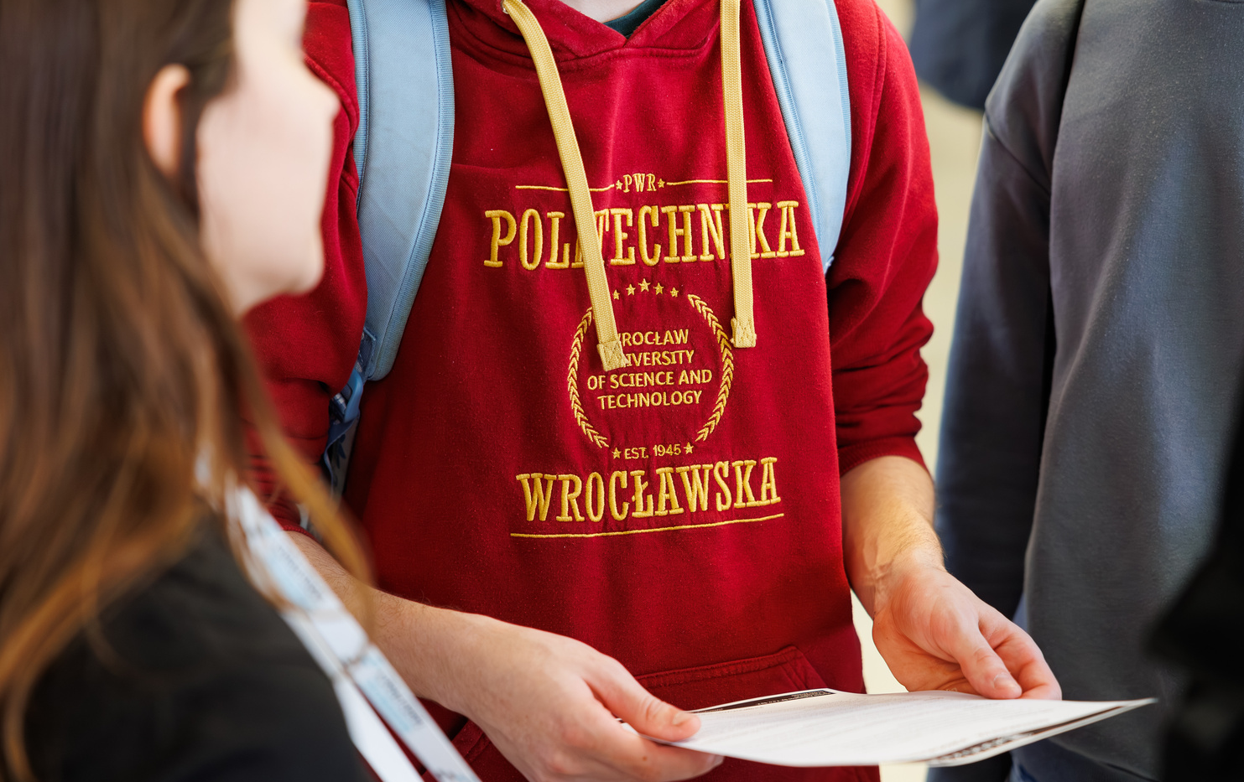
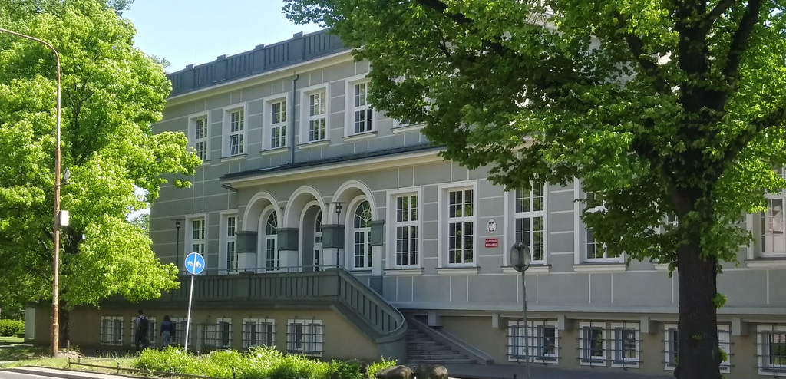
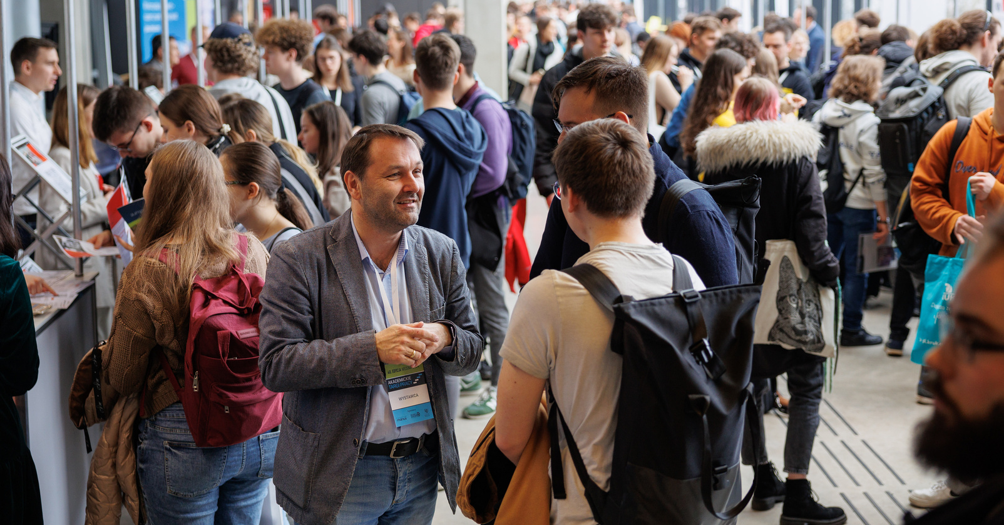
Co robimy?

Slide 4
konsultacje CV
planowanie kariery
szkolenia i warsztaty
przygotowanie
do rekrutacji
testy kompetencji
PORADNICTWO ZAWODOWE

Slide 5
AKADEMICKIE TARGI PRACY
Jesteśmy współorganizatorami największych targów pracy we Wrocławiu.
Organizujemy spotkania
z pracodawcami
stacjonarnie i online.

Slide 6
MENTORINGOWY
PROGRAM ROZWOJOWY
Realizujemy program, w którym doświadczeni na rynku pracy absolwenci PWr, dzielą się
swoją wiedzą z osobami studiującymi.

Slide 7
OFERTY PRACY
Na naszej stronie internetowej publikujemy
oferty pracy i praktyk.
W naszych social mediach znajdziesz
informacje o programach stażowych
i wydarzeniach branżowych.

Slide 8
Kiedy warto
do nas zajrzeć?

Slide 9
Zawsze, gdy masz pytania związane
ze swoją ścieżką kariery.

Slide 10
Kiedy chcesz, żeby Twoje CV było skuteczne.

Slide 11
Jeśli chcesz dobrze przygotować się
do poszukiwania pracy.

Slide 12
Gdy chcesz znaleźć ciekawą
ofertę praktyk lub pracy.

Slide 13
Jeśli chcesz porozmawiać z absolwentem PWr,
który odniósł sukces w interesującej Cię branży.

Slide 14
Kiedy chcesz poznać swoje
mocne strony i predyspozycje do pracy.

Slide 15
ZAŁÓŻ KONTO NA NASZEJ STRONIE
www.biurokarier.pwr.edu.pl
ZAPISZ SIĘ DO NEWSLETTERA
OBSERWUJ NAS W SOCIAL MEDIACH

Slide 16
budynek H-14
biurokarier@pwr.edu.pl
biurokarier.pwr.edu.pl
Do zobaczenia!

